Slide 1
회원페이지

Slide 2
로그인 페이지
LOGO
일반 회원
판매 회원
아이디를 입력해주세요
비밀번호를 입력해주세요
LOGIN
비밀번호 찾기 | 아이디 찾기
회원가입

Slide 3
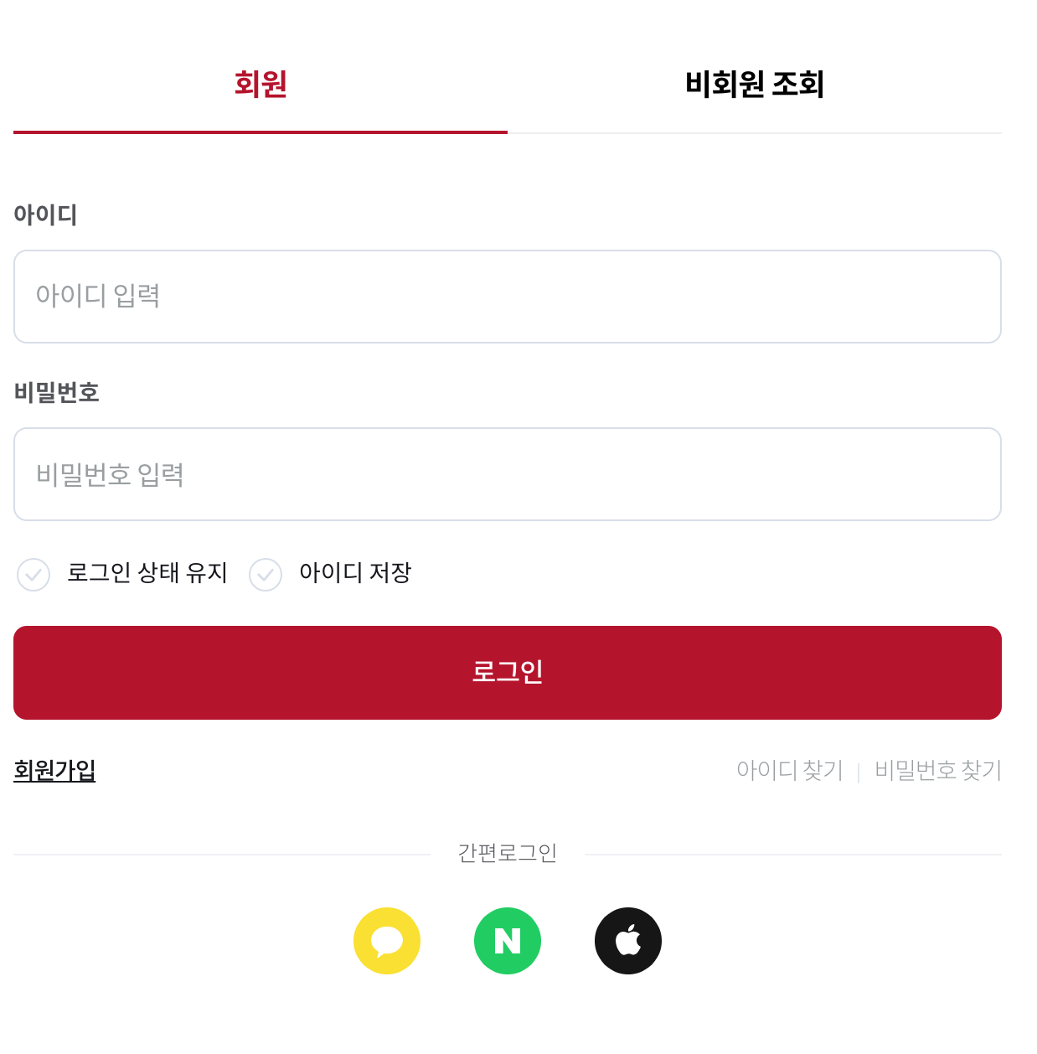
로그인 페이지

Slide 4
비밀번호 찾기
고객님의 아이디를 입력해주세요
아이디 입력
다음

Slide 5
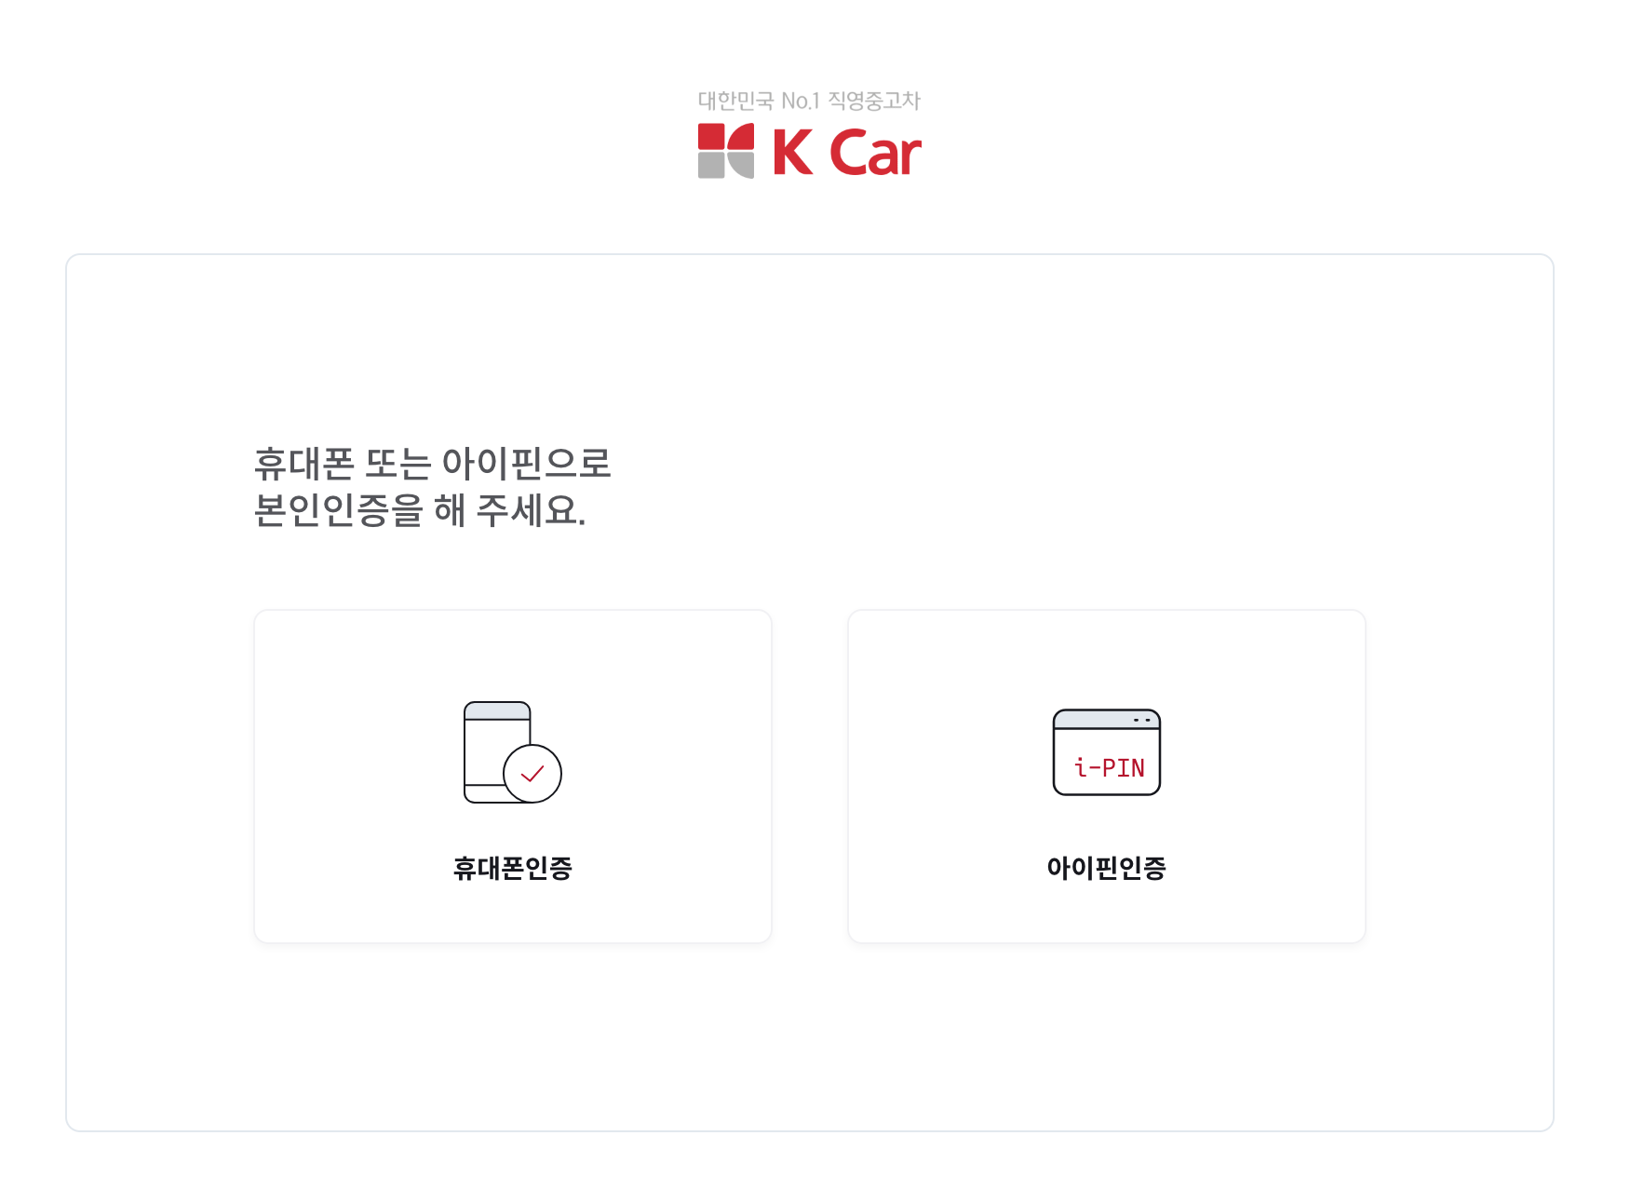
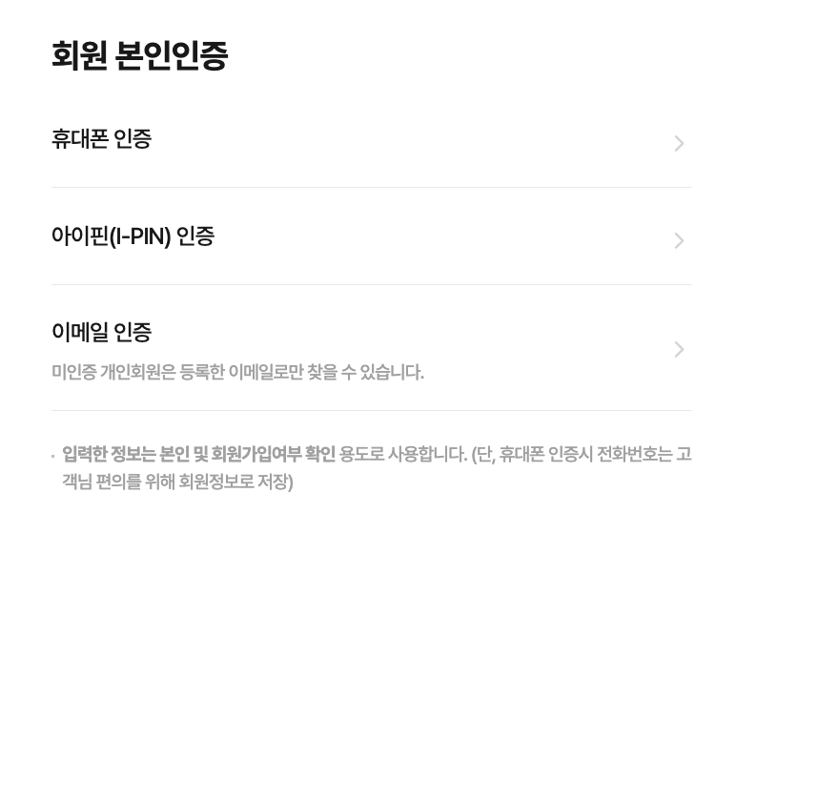
아이디 찾기

Slide 6
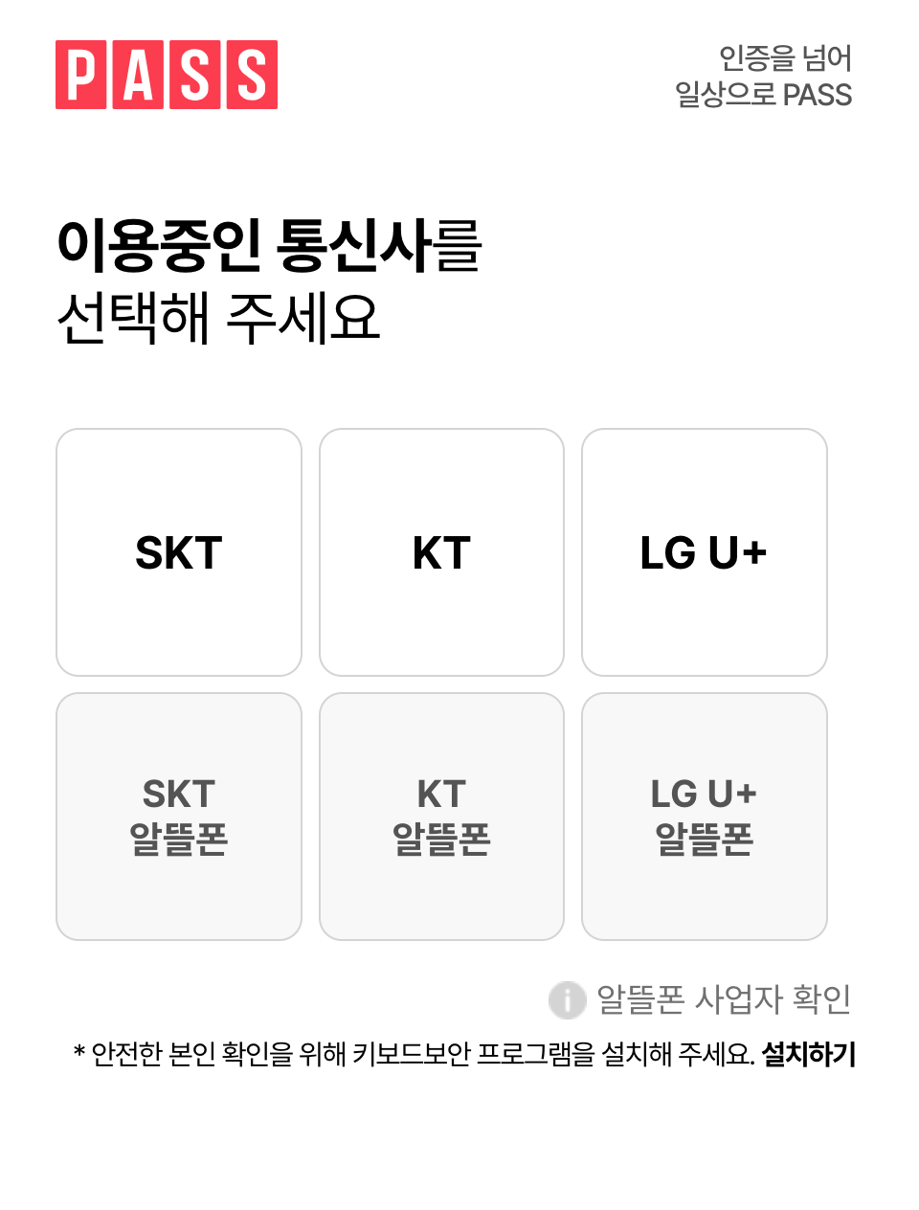
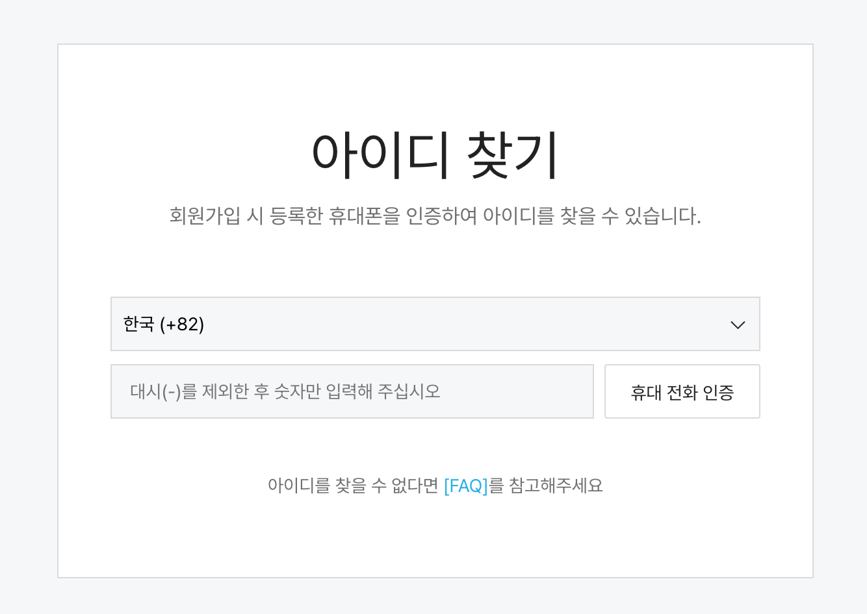
아이디 찾기 – 휴대폰 인증

Slide 7
약관동의 – 일반 회원
LOGO
약관 동의
회원 정보 입력
가입 입력
약관 동의
전체 약관동의
서비스 약관동의
개인 약관동의

Slide 8
약관동의 – 판매 회원
약관 동의
회원 정보 입력
가입 입력
약관 동의
전체 약관동의
서비스 약관동의
개인 약관동의

Slide 9
회원가입 정보 입력화면 – 일반 회원
약관 동의
회원 정보 입력
가입 입력
아이디
중복확인
비밀번호
비밀번호 확인
전화번호
본인인증
인증번호
인증번호확인

Slide 10
회원가입 정보 입력화면 – 일반 회원
약관 동의
회원 정보 입력
가입 입력
주소
이메일
이메일 확인
가입완료

Slide 11
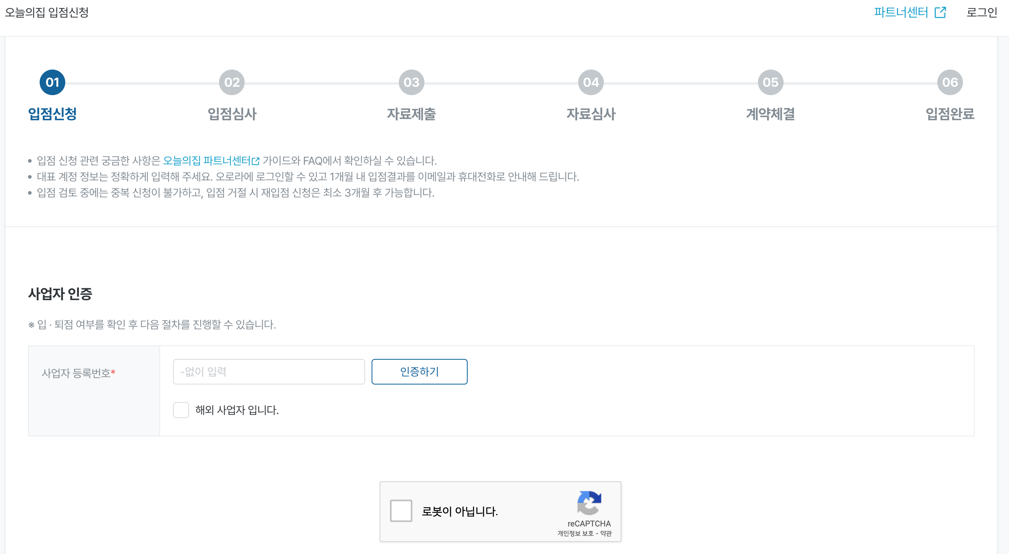
회원가입 정보 입력화면 – 판매자

Slide 12
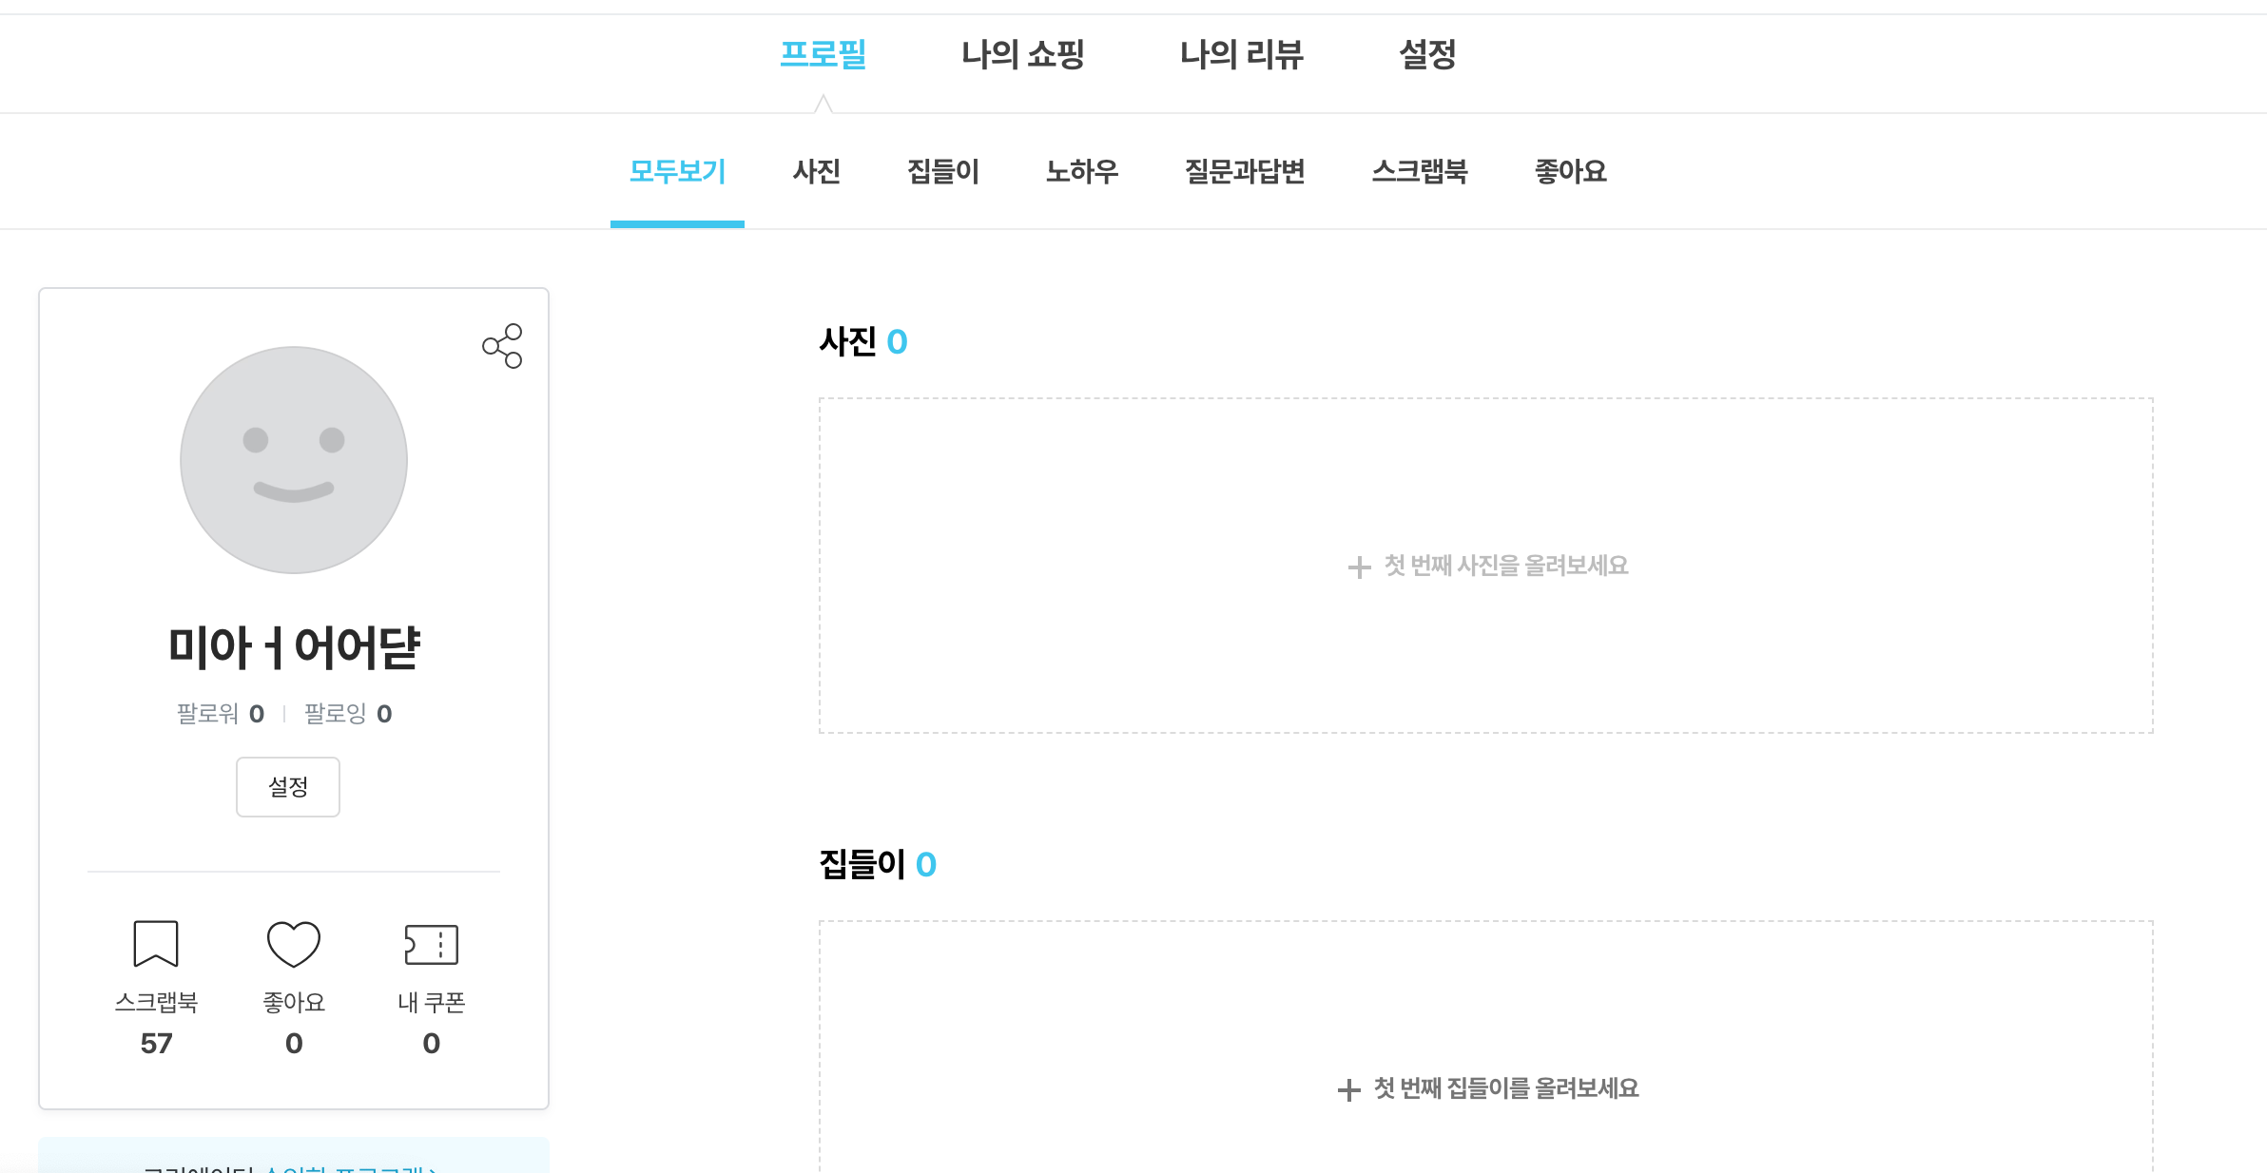
마이페이지

Slide 13
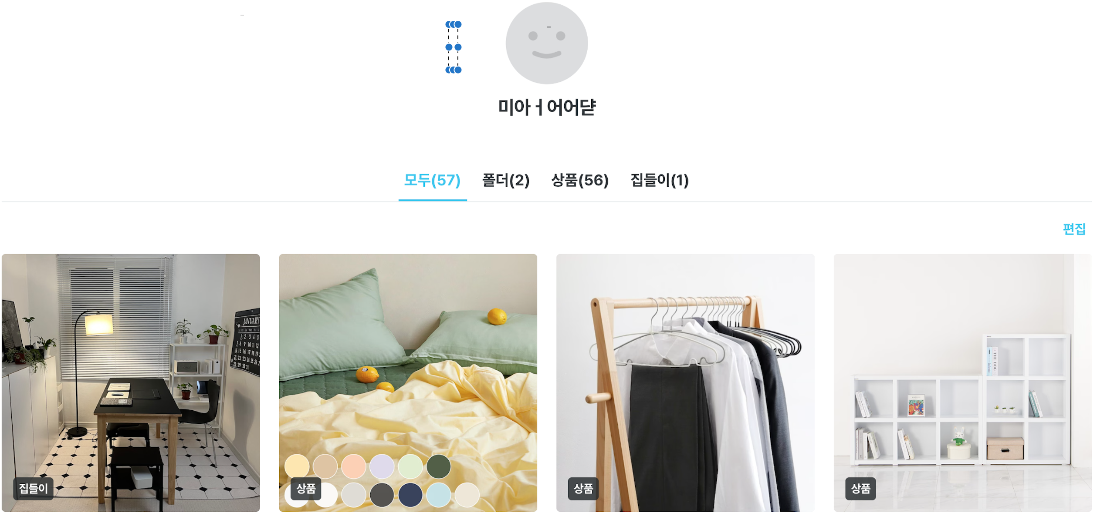
나의 관심

Slide 14
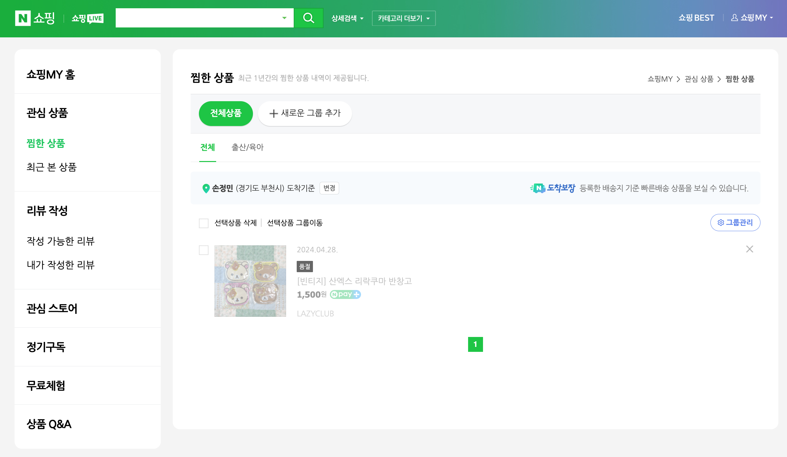
나의 관심

Slide 15
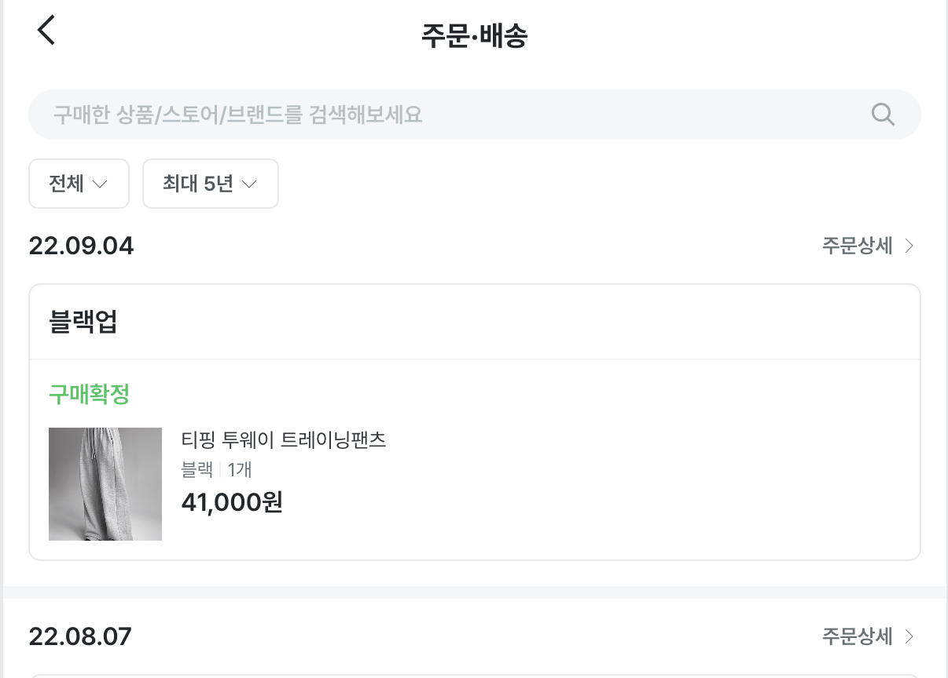
구매내역 조회

Slide 16
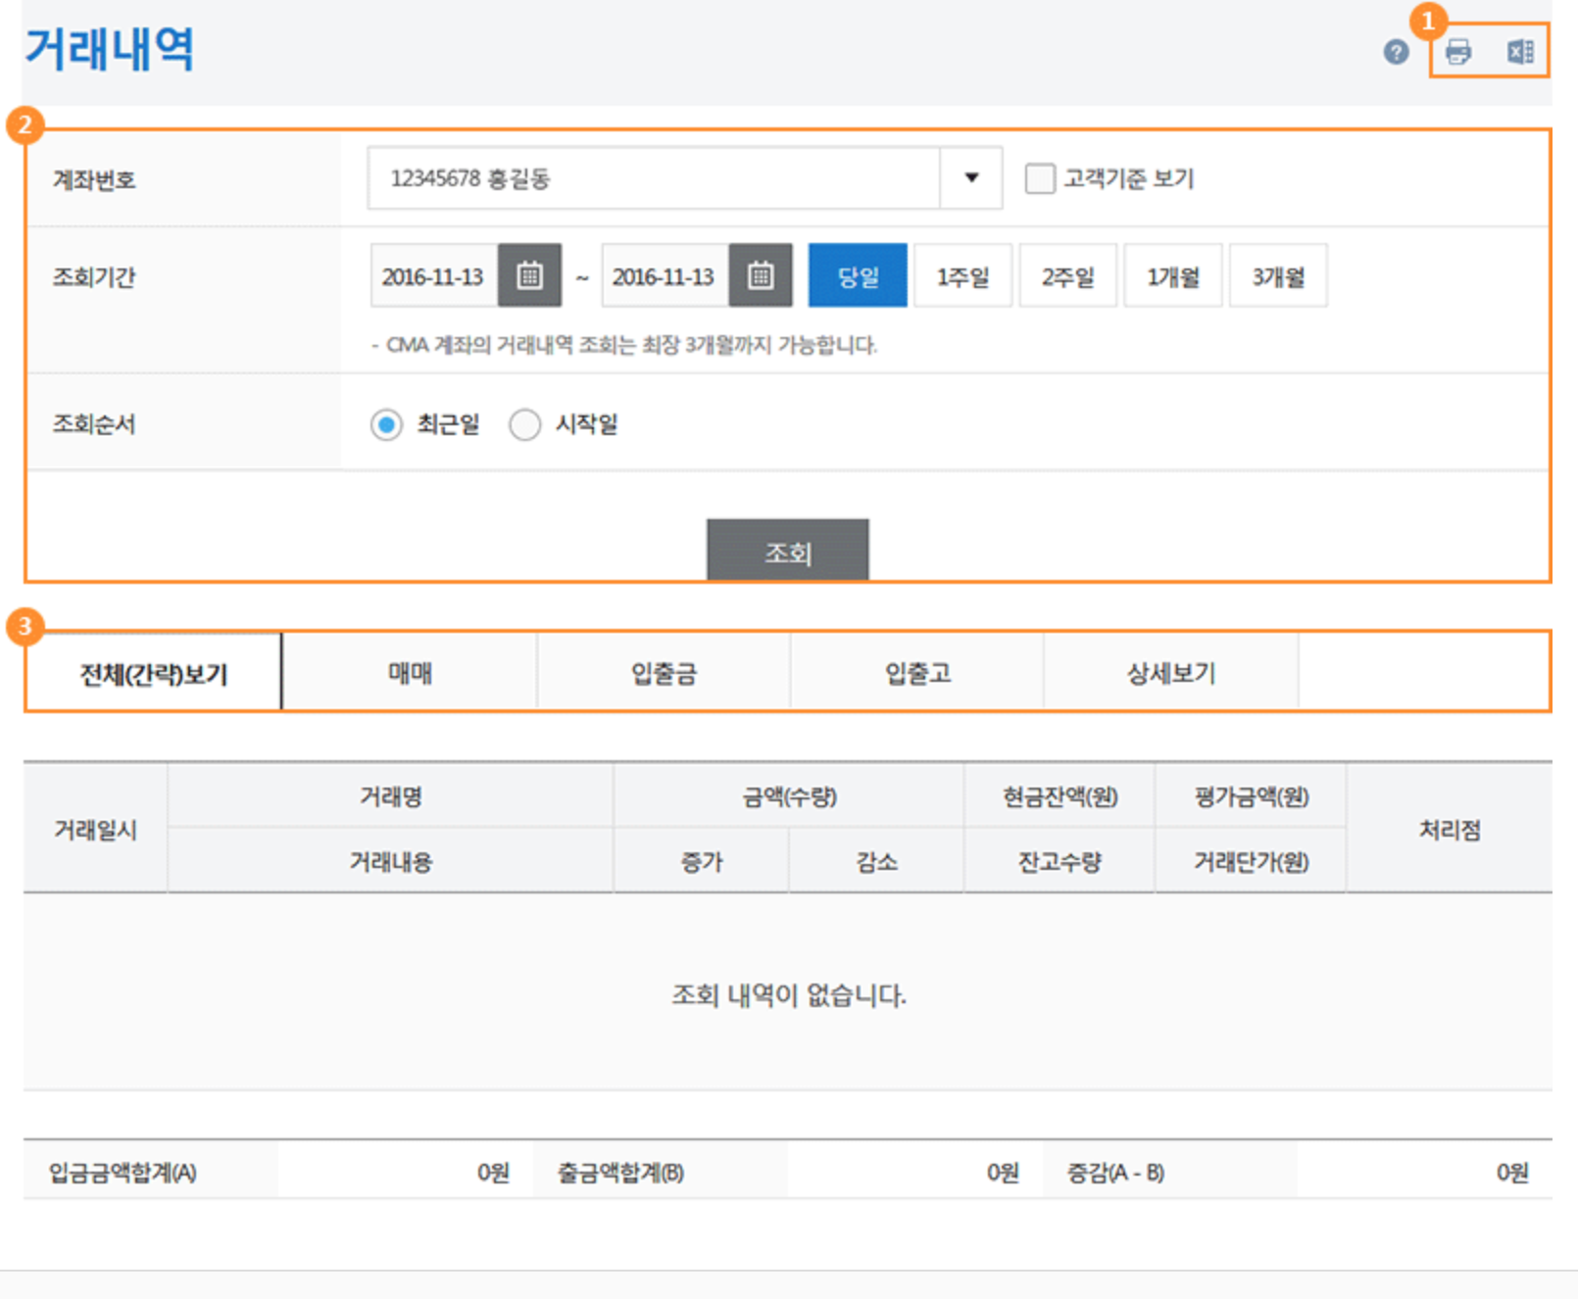
거래내역 조회 - 판매자

Slide 17
거래내역 조회 - 구매자

Slide 18
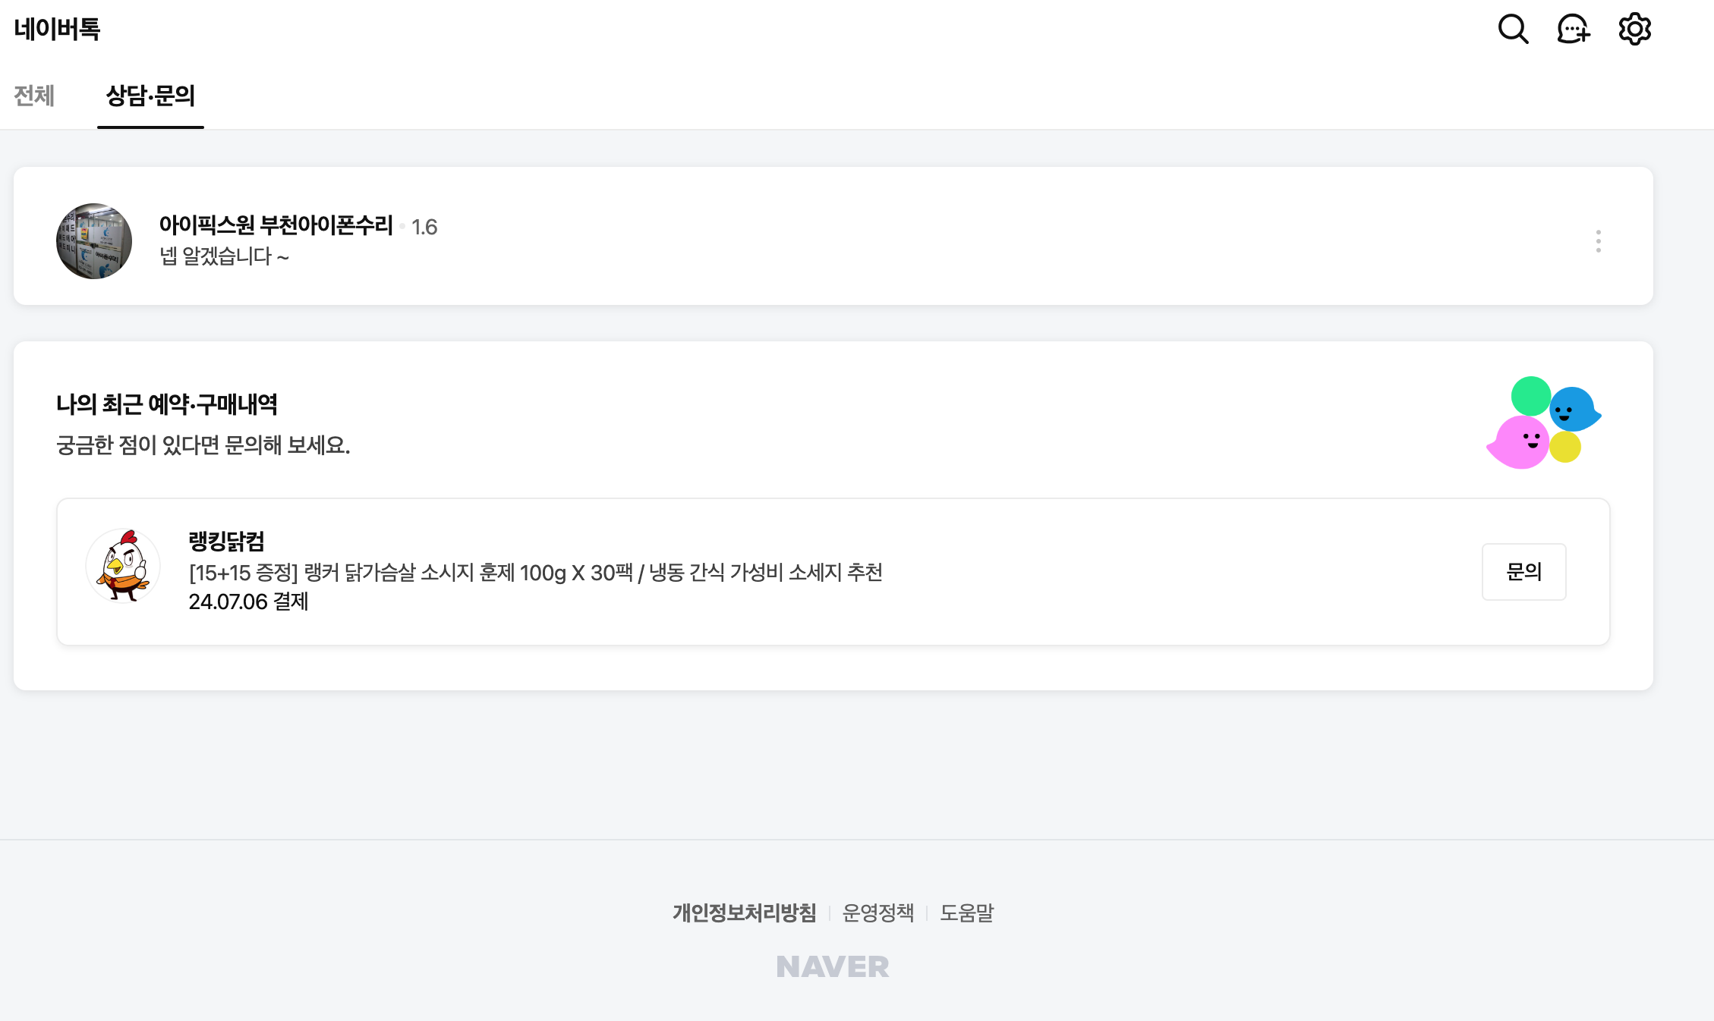
채팅 기능

Slide 19

채팅 기능
회원이름
채팅방1
채팅방2
채팅방3
전송

Slide 20
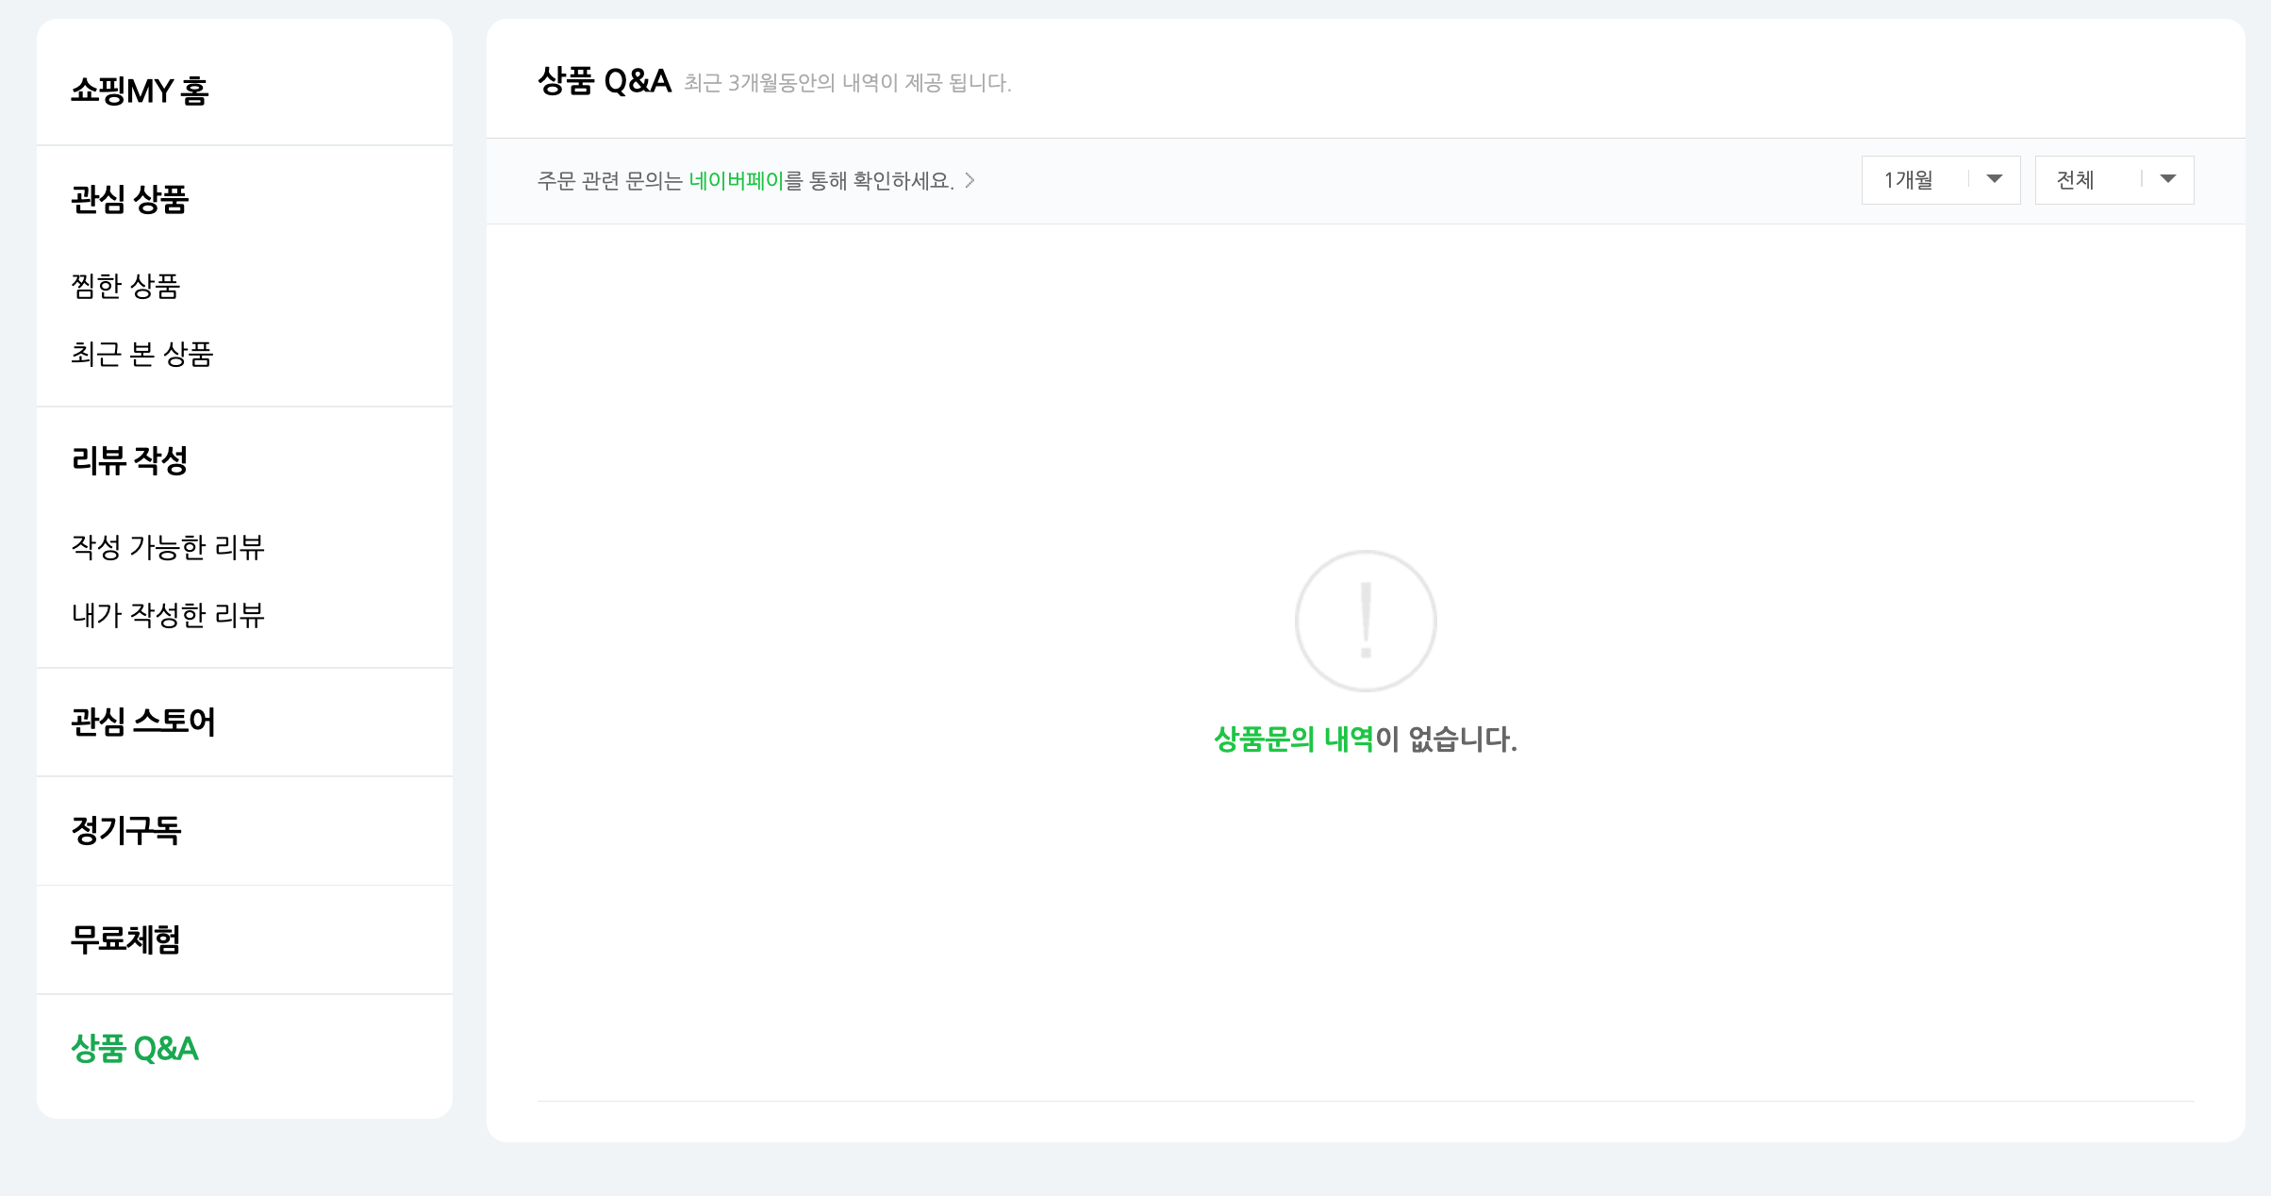
나의 문의글

Slide 21
나의 문의글
나의 문의
목록

Slide 22
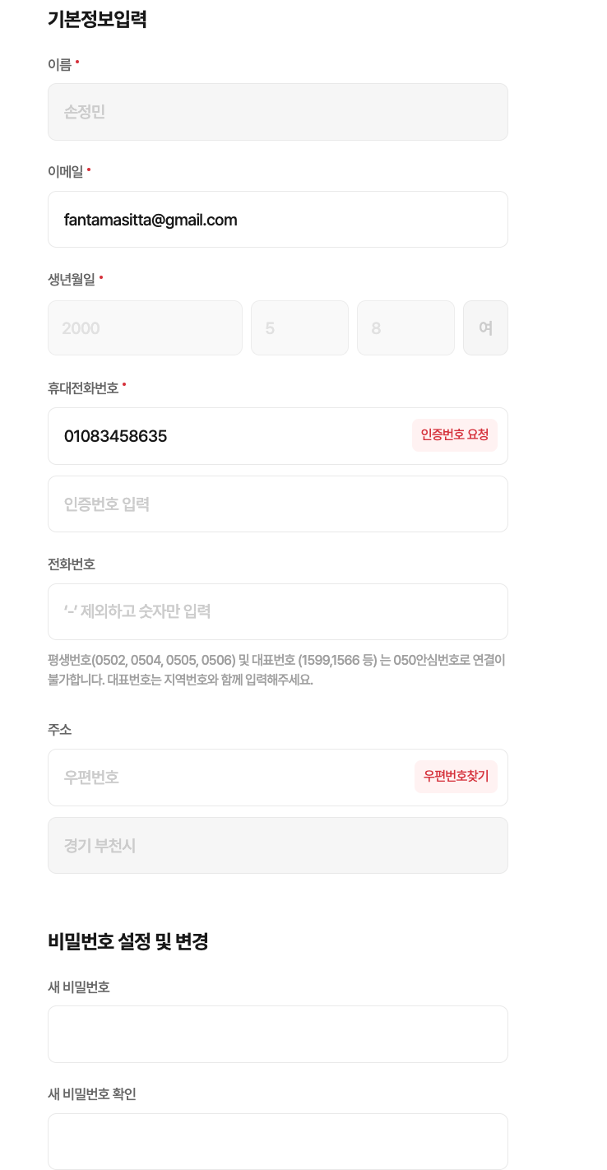
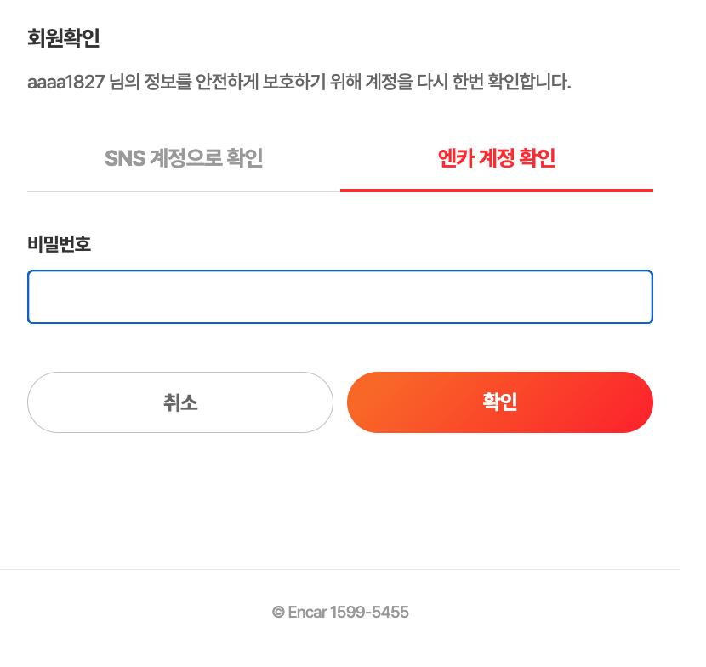
회원정보 변경

Slide 23
회원 정보 수정

